Slide 1
Автоматизация звука Р
Пёс Рома спешит на помощь.

Slide 2
Это пёс Рома. Ему нравиться помогать своим друзьям. Вот и сейчас он отправляется в путь, чтобы посмотреть, кто нуждается в его помощи.

Slide 3
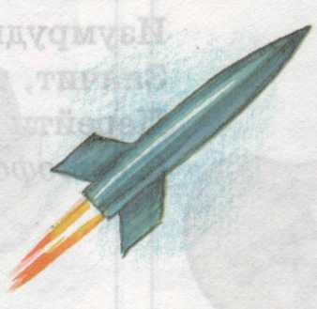
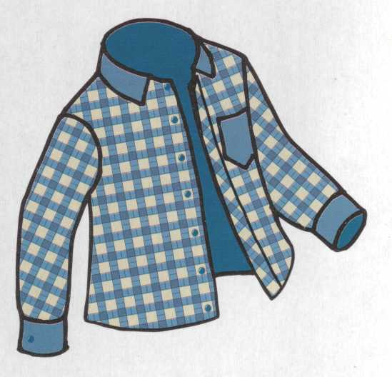
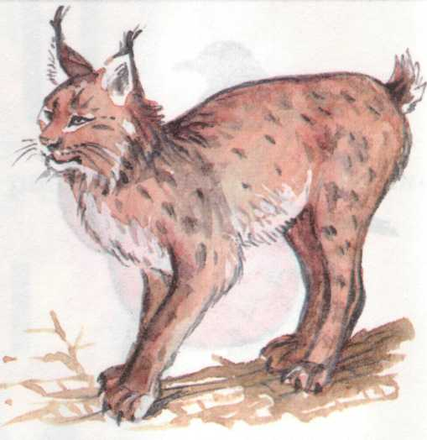
Вот и первое задание. Сорока работает на почте. Нужно помочь ей разобрать письма. Щелкни по картинке в названии которой есть звук Р и ты узнаешь кому они предназначаются.

Slide 4
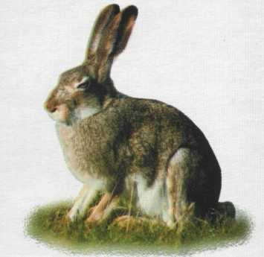
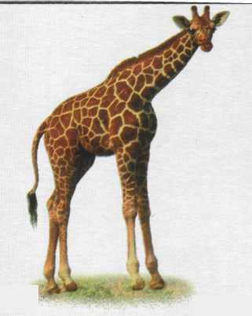
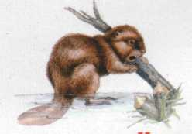
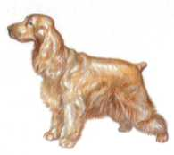
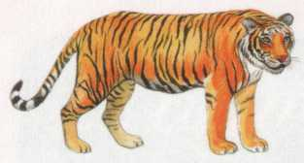
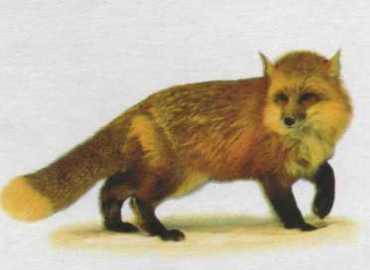
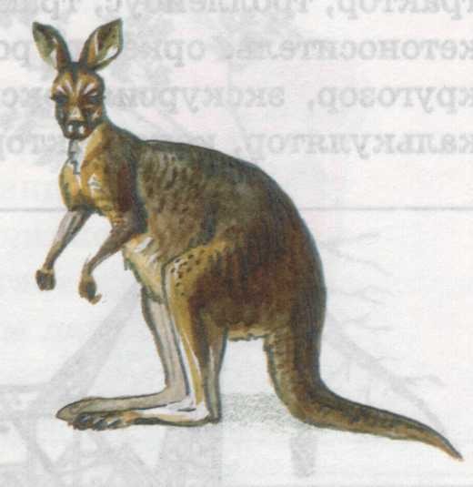
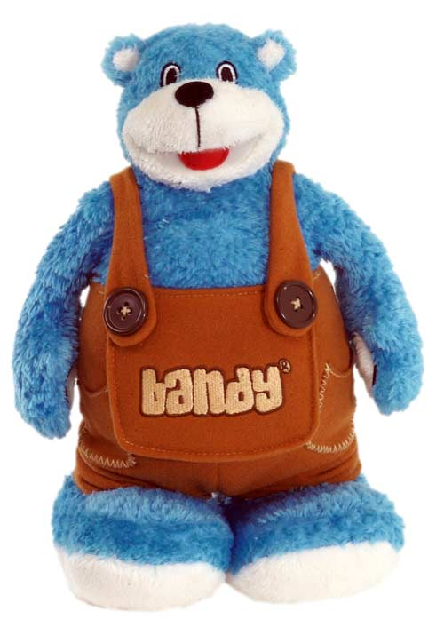
Мишка работает на железнодорожной станции. А теперь нужно помочь ему рассадить животных по вагонам. На поезде поедут только те животные, в названии которых есть звук Р. Щелкни по картинке.

